Slide 1

RENDICIÓN DE CUENTAS VIGENCIA AÑO 2022
SIAU

Slide 2
SISTEMA DE INFORMACIÓN Y ATENCION AL USUARIO (SIAU)
REALIZA EDUCACION Y SENSIBILIZACION EN SALA A USUARIOS SOBRE DERECHOS Y DEBERES, TEMAS DE INTERÉS EN SALUD PÚBLICA
BRINDA AL USUARIO PRESENCIAL Y VÍA TELFONICA INFORMACION REQUERIDA Y SERVICIOS OFRECIDOS POR LA IPSI, HORARIOS DE ATENCION Y MEDIOS DE INFORMACION
PROCESO DE REFERENCIA, GARANTIZAR LA REMISIÓN OPORTUNA AL USUARIO
GESTIONA ANTE DEMÁS ENTES PROCESOS QUE EL USUARIO REQUIERA

Slide 3
OTROS MECANISMOS DE PARTICIPACIÓN SOCIAL
COMITÉ DE ALIANZA O ASOCIACIONES DE USUARIOS
COMITÉ DE ETICA HOSPITALARIA
ENCUESTA DE SATISFACIÓN AL USUARIO
BUZÓN DE SUGERENCIAS

Slide 4
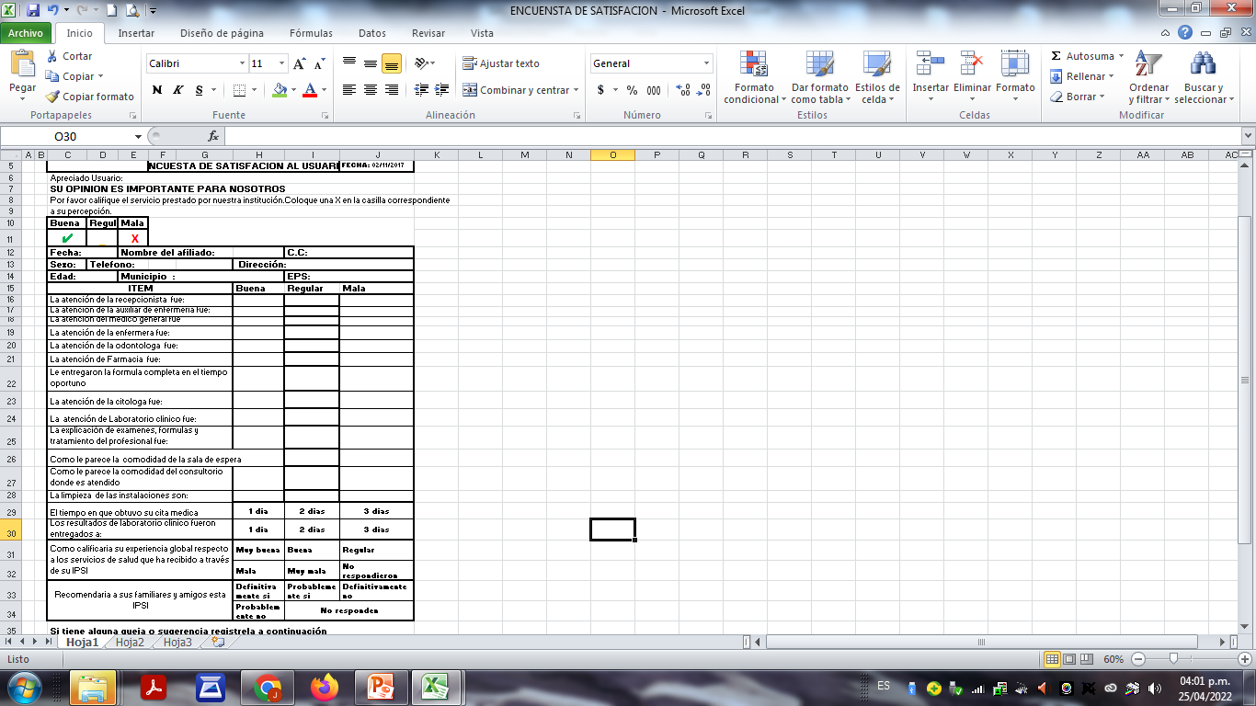
PROCESO DE ENCUESTA

Slide 5
Encuestas realizadas
Periodo 2022
 | ENCUESTAS | PETICIONES | QUEJAS | RECLAMOS
ENERO | 26 | 0 | 0 | 0
FEBRERO | 26 | 0 | 0 | 0
MARZO | 10 | 0 | 0 | 0
ABRIL | 100 | 0 | 0 | 0
MAYO | 271 | 0 | 0 | 0
JUNIO | 282 | 0 | 0 | 0
JULIO | 272 | 0 | 0 | 0
AGOSTO | 276 | 0 | 0 | 0
SEPTIEMBRE | 280 | 0 | 0 | 0
OCTUBRE | 270 | 0 | 0 | 0
NOVIEMBRE | 278 | 0 | 0 | 0
DICIEMBRE | 270 | 0 | 0 | 0
TOTAL | 2361 | 0 | 0 | 0

Slide 6
Buzón de Sugerencias
Apertura del Buzón de Sugerencias periodo 2022
Peticiones 0
Quejas 6
Reclamos 0
Sugerencias 0
Felicitaciones 0

